Slide 1

Liikkuva opiskelu
Karhulan lukio
”Liikuntatutortoiminta, vapaat välineet ja vähän liikkuvien kuntostartti”

Slide 2
Liikuntatutor-toiminta
Opiskelijoiden rekrytointi
- opiskelijalta odotettavat valmiudet
- porkkanana kurssisuoritus ja sportti-TET
> 11 opiskelijaa

Slide 3
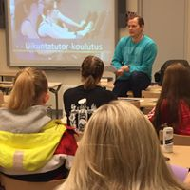
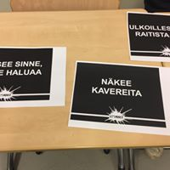
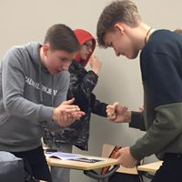
Liikuntatutor-toiminta
2. Tutoreiden koulutus 14.10 ja 17.10 / KymLi

Slide 4
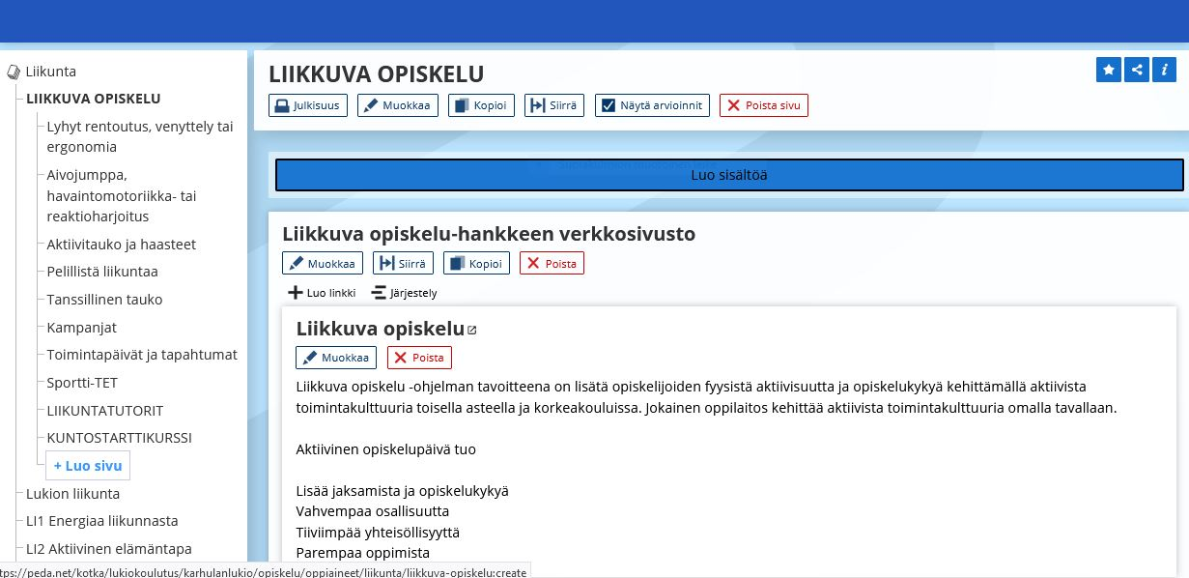
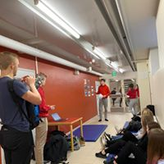
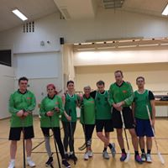

Liikuntatutor-toiminta
3. Pedanet-linkit oppituntien tauottamiseen
4. Ope-opiskelijasählyä keskiviikkoisin koulun jälkeen
5. Lukion liikunnan esittelyä 9. luokkalaisille
6. Vapaat välineet starttidemo – tulossa
7. Mahdollisuus suorittaa TET-päivät Sportti-TET:nä

Slide 5
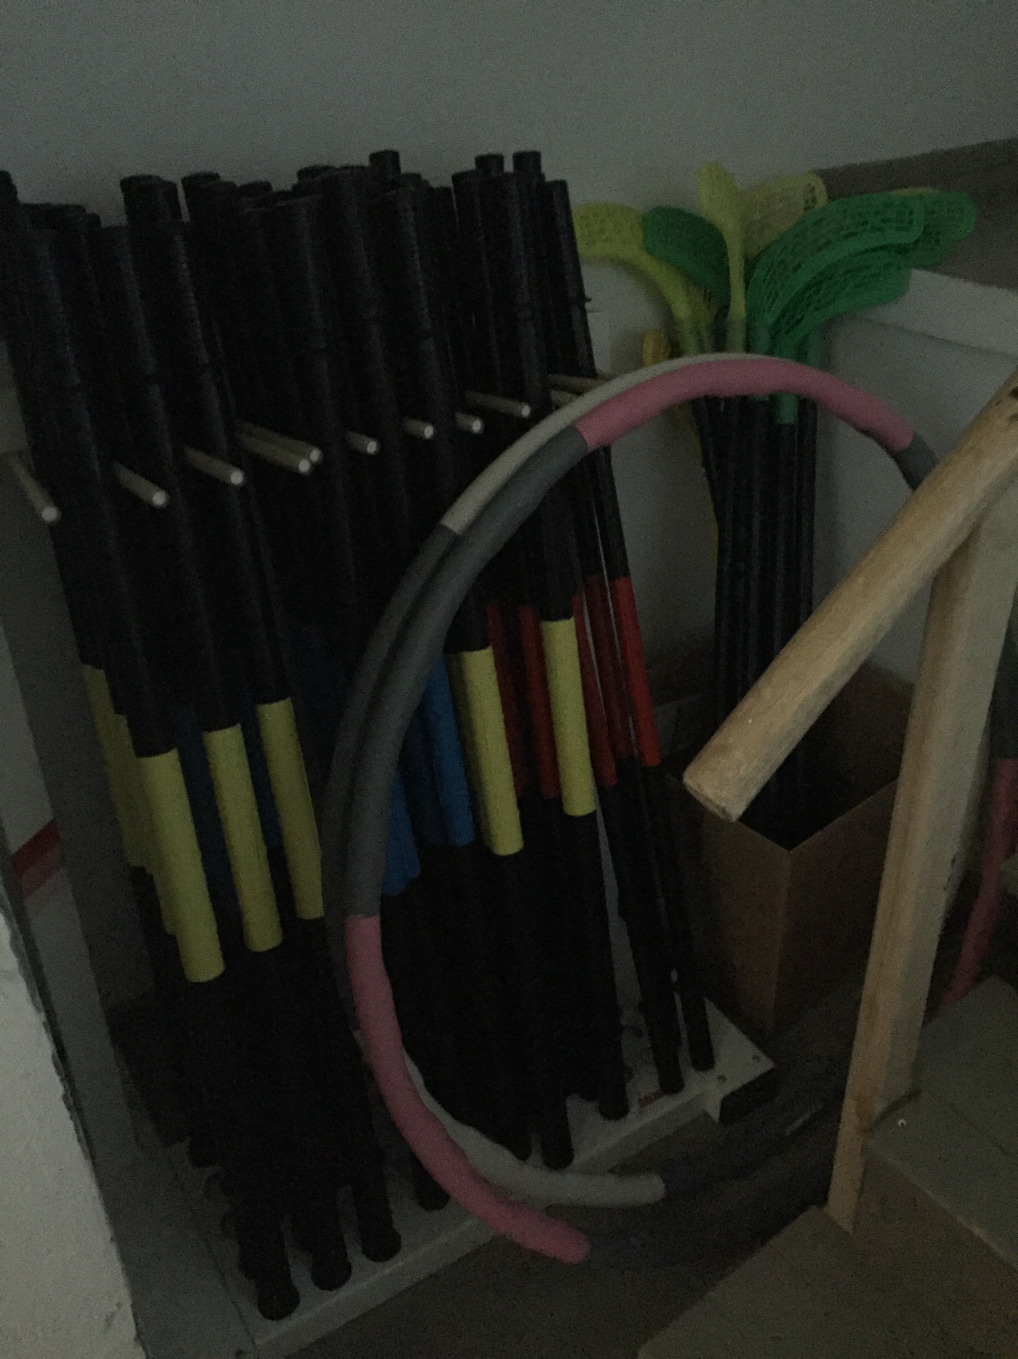
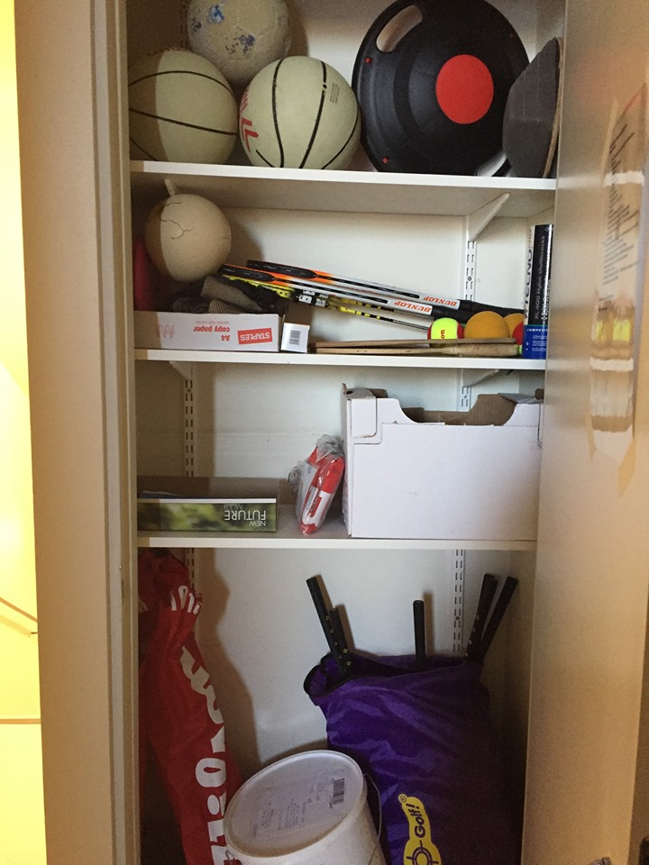
Vapaat välineet
Taukoliikuntavälineitä luokkiin ja opiskelijoiden käyttöön väli- ja vapaatuntien ajaksi
Kaapin ovet avoinna klo 8-15, lainausmerkintä vihkoon
Hierontapalloja, jumppakeppejä, jumppakuminauhoja, voimatangot, tasapainolautoja, hulavanteet, sisäboccia, seinäsquash-välineet, koottava tennis-/sulkapalloverkko + mailat ja pallot, salibandymailat ja pallot, koripallot, sisäjalkapallot, frisbeekiekot, koulugolfvälineet…

Slide 6
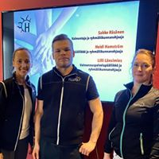
Kuntostarttikurssi vähän liikkuville
Yhteistyökuntosalin tilat ja valmentajat kilpailutettiin
15 + 15 opiskelijaa 2 eri ryhmässä; 1. ryhmä helmi-maaliskuun, 2. ryhmä huhti-toukokuun
opiskelijalle oma ohjelma
kehonkoostumusmittaus
vapaa pääsy kuntosalille ja ryhmäliikuntaan 2 kk ajan
yhteinen ohjattu harjoitus keskiviikkoisin klo 15.30-16.30
Liikkuva opiskelu-treenipaita
lopputapahtuma
mahdollisuus jatkaa salilla alennettuun hintaan kurssin jälkeen
Polar A 370-aktiivisuusmiattari käyttöön kurssin ajaksi
kurssisuoritus hyväksi luettaviin opintoihin
Aktiivisuusmittarit (30 kpl) kierrossa ja käytössä:
Liikuntatutoreilla
Rentous- ja stressinhallintakurssilla
Kuntostarttikurssilla
TE3 kurssilla

Slide 7
Työn alla ja pohdinnassa…
Seisomatyöpisteitä luokkiin – mistä, millaiset, miten sijoitellaan…?
Asiantuntijaluentoja – aiheet, ajankohdat ja kohderyhmät (opiskelijat, opettajat, huoltajat)…?
Näkyvyyttä hankkeelle – some, lehtijutut…?
Haasteita…
Tilojen yhteiskäyttö, välineiden kunto ja säilyvyys - yläkoulu, iltakäyttö
Opiskelijoiden rohkeus ja kollegoiden suhtautuminen oppituntien tauotukseen
Ajankäyttö - välinehankinnat, opiskelijoiden rekrytointi, yhteistyötahojen rekrytointi, tiedotus, toiminnan koordinointi ja seuranta…

